Slide 1
Урок розвитку мовлення у 9 класі
Тема. Діалог-обговорення актуальної теми:
«З чим носити вишиванку: ідентифікація повсякденності»

Slide 2
Прочитайте афоризми. Поясніть їх зміст. Сформулюйте за ними тему й мету уроку.
Епіграф уроку:
«Скажи мені що-небудь, щоб я
тебе побачив» Сократ
«Чи розумний ти, чи дурний, чи великий ти,
чи малий, не знаємо ми, поки слово не промовив»
Саад
«Спілкуючись, люди створюють один одного»
Д. Лихачов

Slide 3
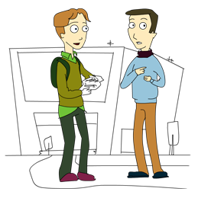
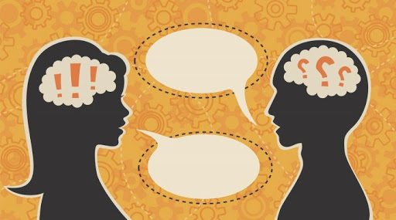
Мозковий штурм:
*Що таке діалог?
*Як називаються слова кожного учасника діалогу?
*Які розділові знаки у діалозі?
*У якому мовленні найчастіше користуються діалогом?

Slide 4
Діалог – це різновид прямої мови, який має свої особливості:
Переважне вживання неповних речень, адже більшість інформації відома учасникам розмови з попередніх реплік, обставин розмови та позамовної ситуації.
Відбувається обмін інформацією між двома учасниками розмови. В основі діалогу лежить діалогічна єдність: вираження думок та їх сприйняття.
На письмі кожна репліка пишеться з нового рядка, з великої літери, перед нею ставиться тире.
Кожне висловлювання учасника в діалозі називається реплікою. Учасники діалогу почергово обмінюються репліками у форматі запитання/відповідь, ствердження/заперечення, ствердження/уточнення.

Slide 5
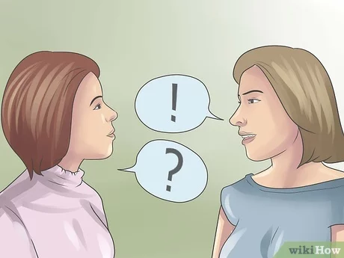
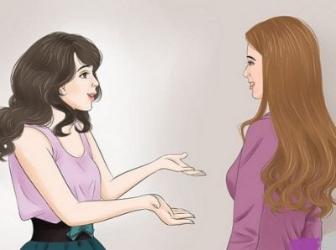
Види діалогів
ВИДИ ДІАЛОГІВ
Побутовий -
у повсякденному спілкуванні, невимушеній обстановці
Діловий –
ділова розмова в офіційно-діловому стилі
Художній –
у художніх творах між героями
Навчальний –
спілкування між учителем і учнем або між учнями

Slide 6
комунікативні функції діалогів
Діалог
Діалог-розпитування
Діалог-домовленість
Діалог-обговорення
Діалог-обмін враженнями

Slide 7
Робота з таблицею
Перед тим як розпочати спілкування, слід УЗЯТИ ДО УВАГИ:
ситуація спілкування | де спілкуємося? | • в офіційній обстановці • неофіційній обстановці
 | хто адресат? (слухач)
 | яка мета спілкування? | • повідомлення • з’ясування • спонукання
Залежно від цього потрібно ВИЗНАЧИТИ:
тему | висловлювання
головну думку
форму (діалог чи монолог)

Slide 8
Пам’ятка
«Як вести діалог і дотримуватися вимог спілкування»
1. Дотримуйтеся теми й мети спілкування.
2. Під час спілкування не перебивайте співрозмовника.
3. Будуйте репліки так, щоб заохотити співрозмовника висловити власну думку.
4. Слухайте зацікавлено й доброзичливо.
5. Дбайте про те, щоб своїми висловлюваннями не образити співрозмовника.
6. Додержуйтеся етикетних норм і правил поведінки під час діалогу.

Slide 9
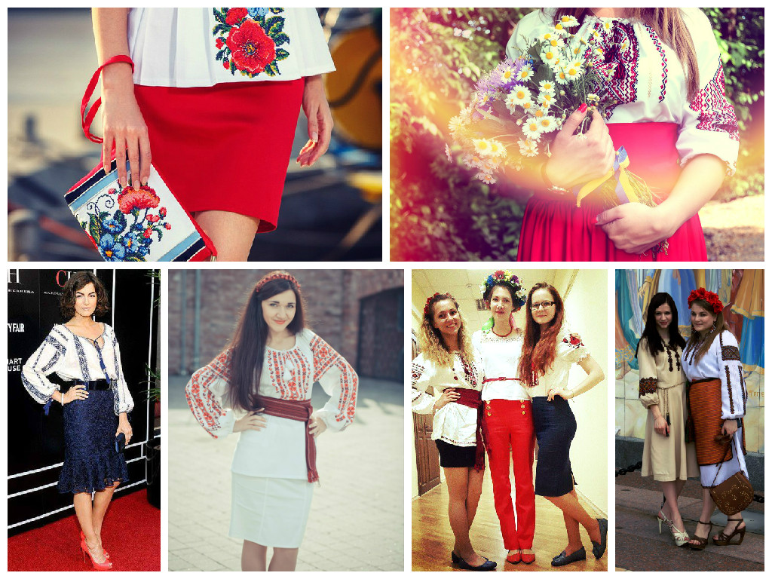
напрям у розвитку модних українських тенденцій - етнічні мотиви в одязі та аксесуарах, вишиванки

Slide 10
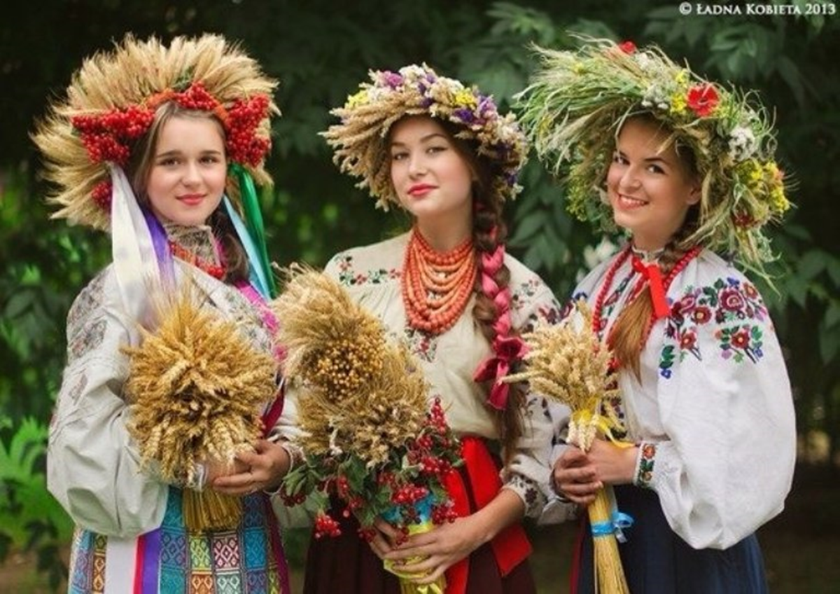
Вишиванка – символ душі української!
Красива вишита українська сорочка з льону з давніх-давен вважається символом здоров'я та краси, щасливої долі й родової пам'яті, любові та святковості; оберіг і захист від злого ока і слова. Чим же насамперед є вишиванка для українця – оберегом, святинею, місточком між поколіннями чи красивим елементом одягу? Звернемося до історії вишиванки.

Slide 11
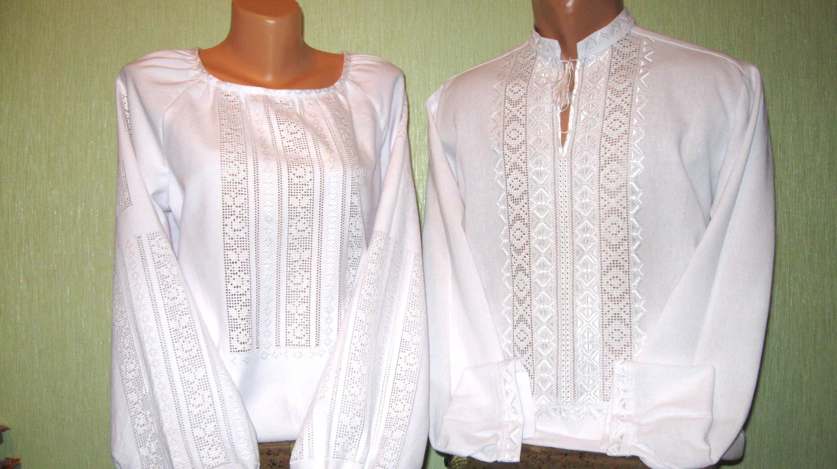
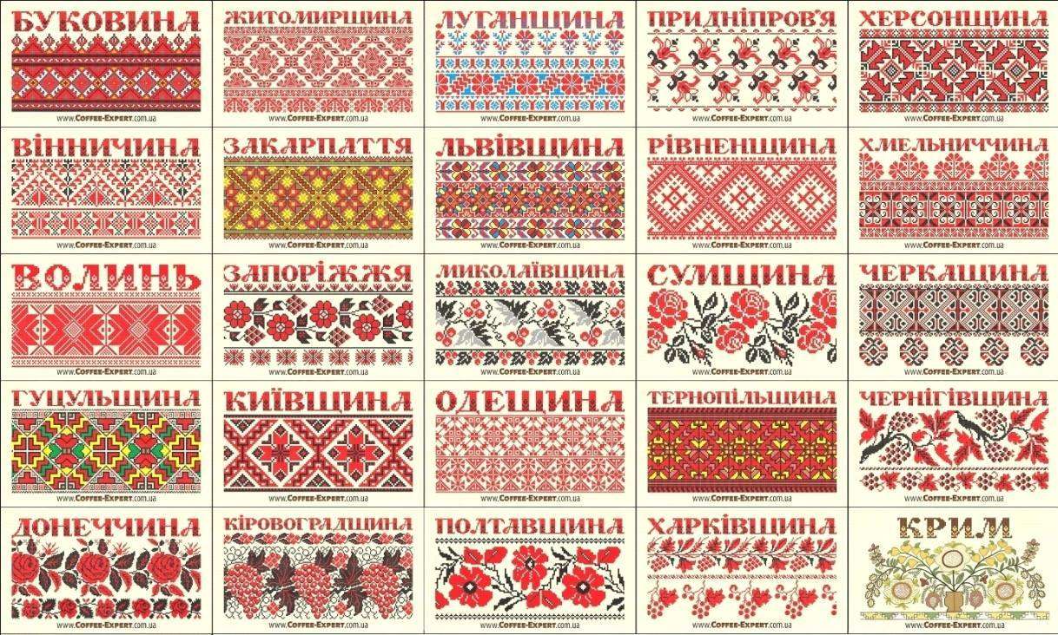
Вишиванка кожного регіону - унікальна
Кожен регіон України має свою особливу вишиванку, яка відрізняється від інших технікою та орнаментом. Для полтавської вишивки характерна ніжна кольорова гама, пастельні тони. Найчастіше це вишиття білим по білому. Кажуть, саме полтавська вишивка є найскладнішою з українських.

Slide 12
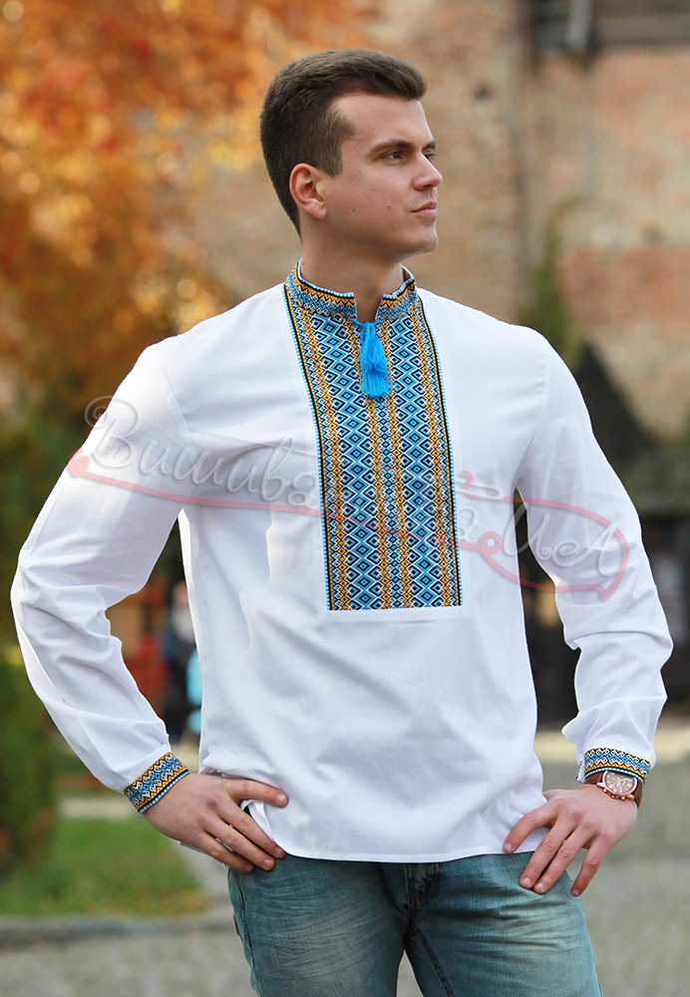
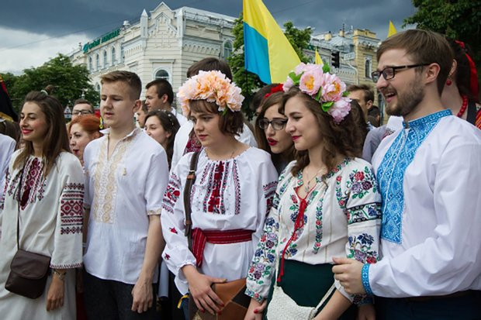
День вишиванки
Вперше День вишиванки запропонувала відзначати одна зі студенток Чернівецького національного університету у 2006 році. Її надихнув знайомий, який постійно носив вишиту сорочку.
Найбільша кількість людей у вишиванках була зареєстрована в 2011 році в місті Рівному та занесена в Книгу рекордів України. На День Незалежності на центральний майдан міста прийшло 6570 людей у вишиванках.

Slide 13
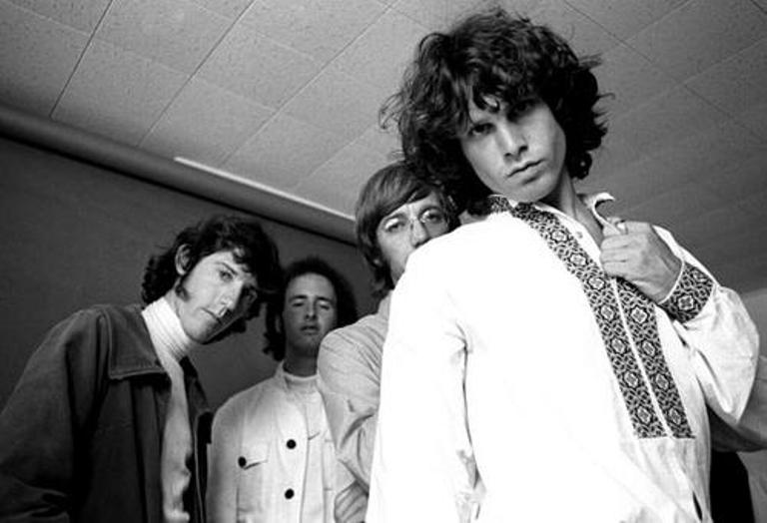
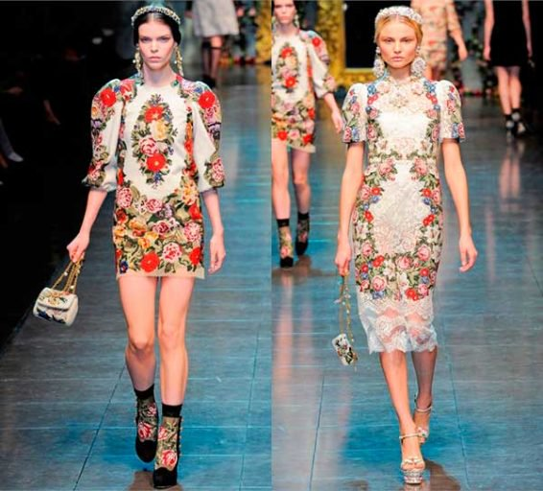
Модна в усьому світі
Зараз елементи української вишиванки використовують у своїх колекціях визнані у світі модельєри та модні доми – Жан-Поль Готьє, Джон Ґальяно, Gucci, Valentino, Dolce & Gabbana. А в 2015-му американський Vogue опублікував статтю, в якій назвав українську вишиванку одним з головних трендів сезону.

Slide 14
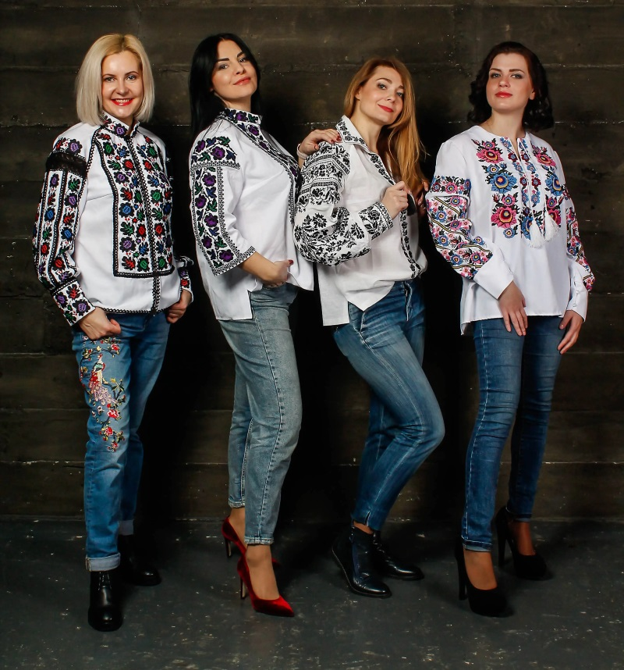
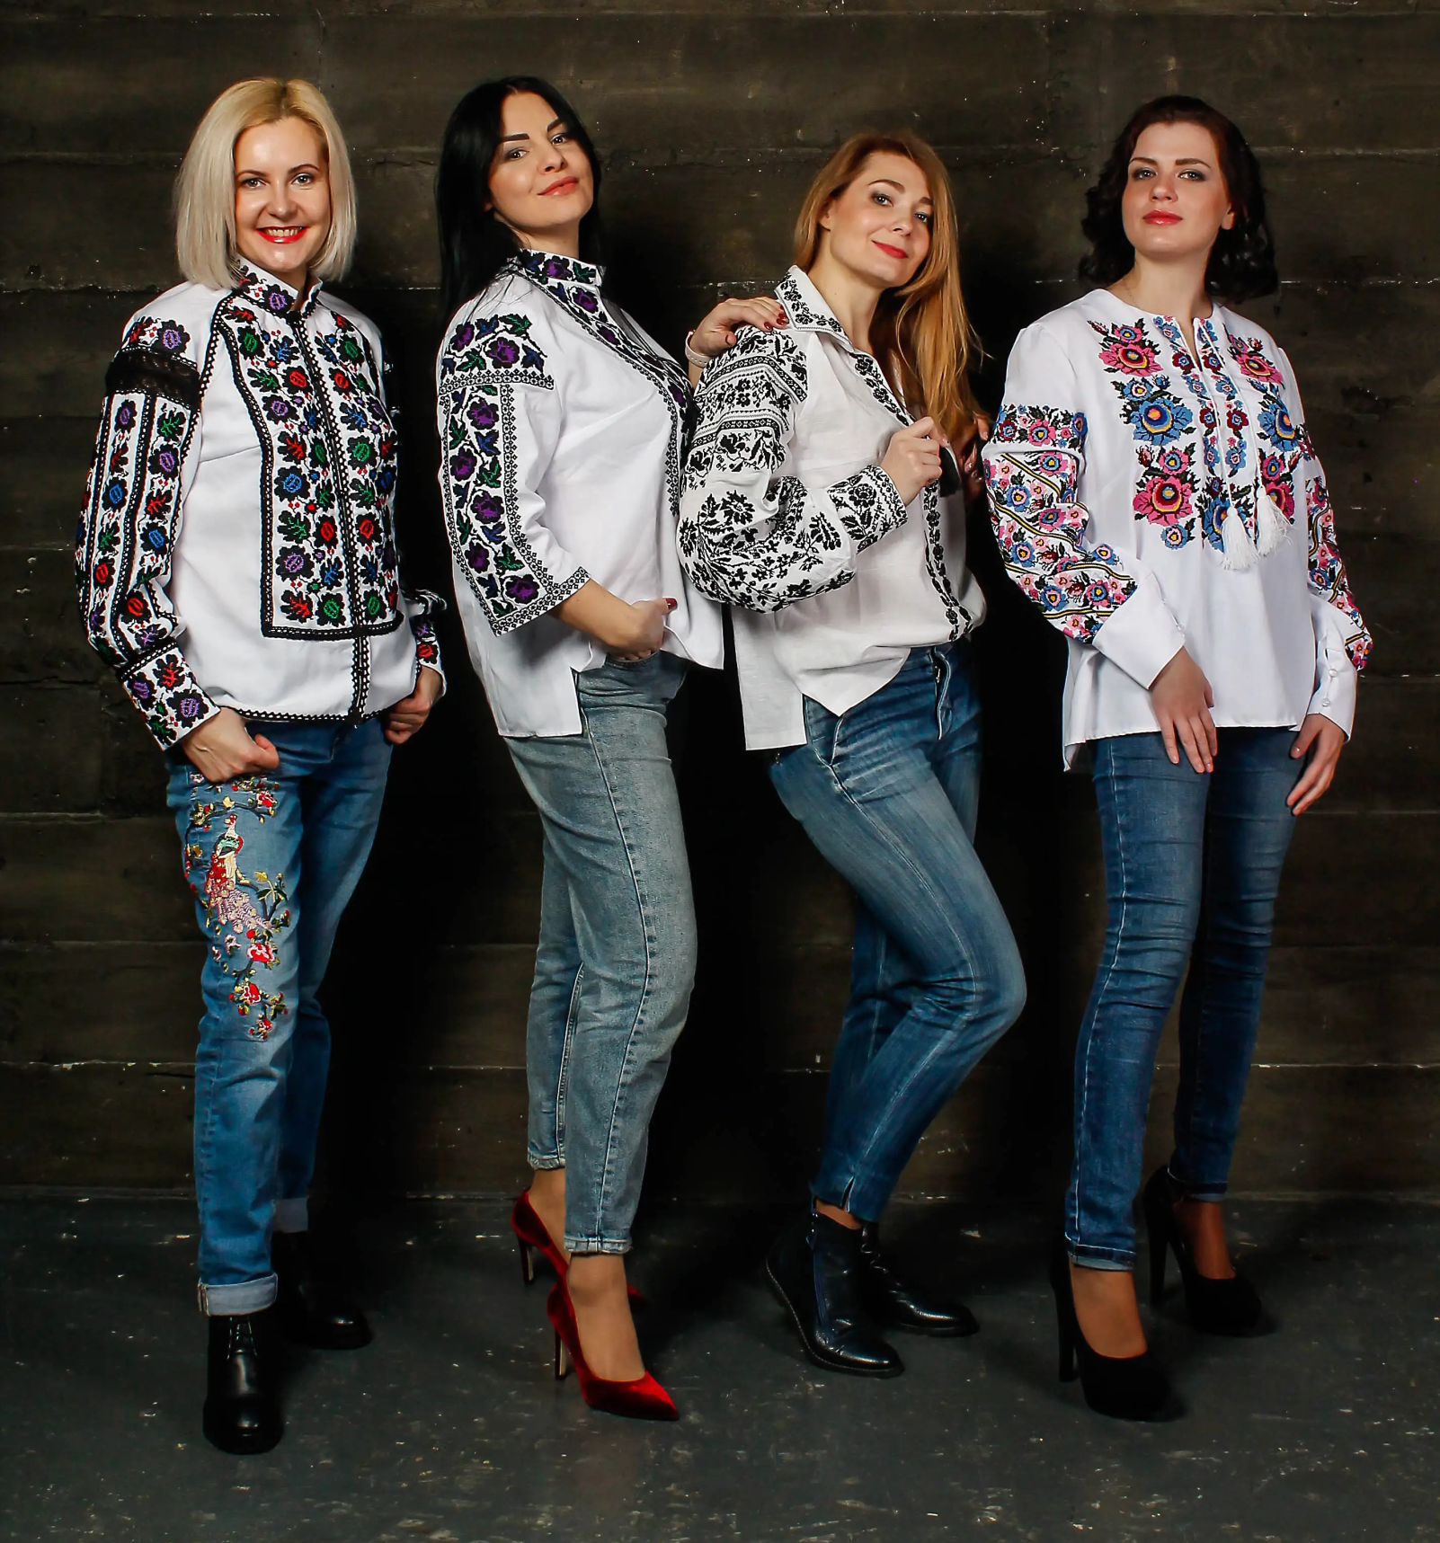
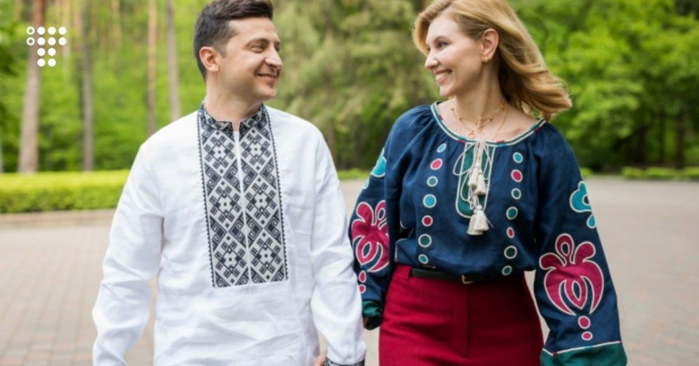
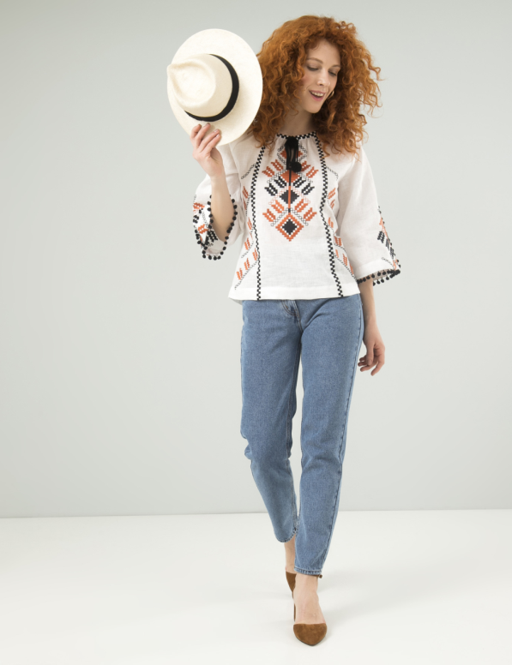
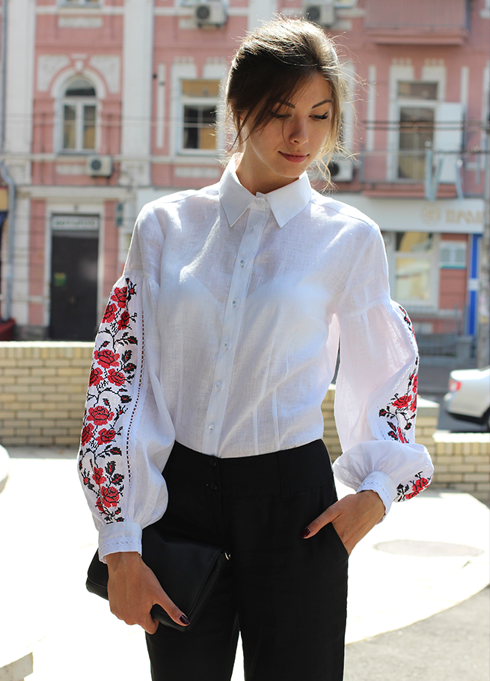
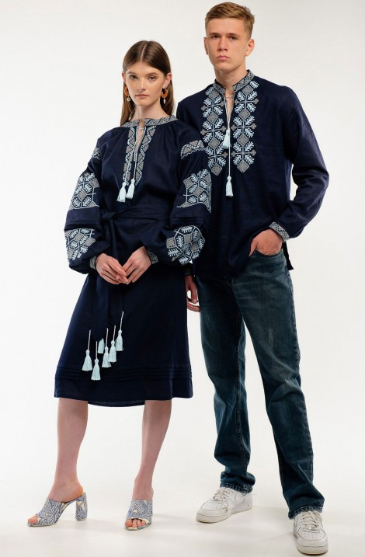
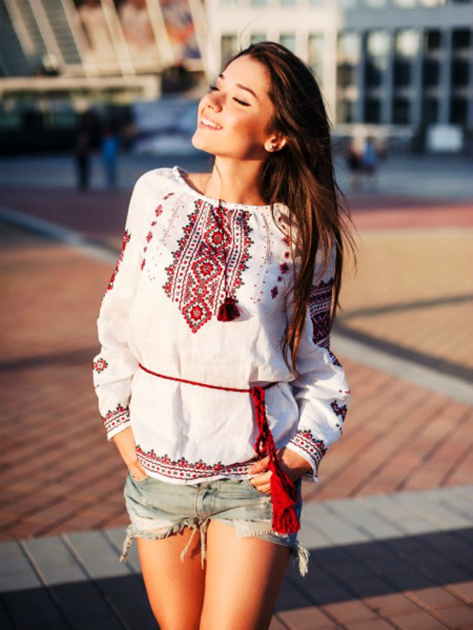
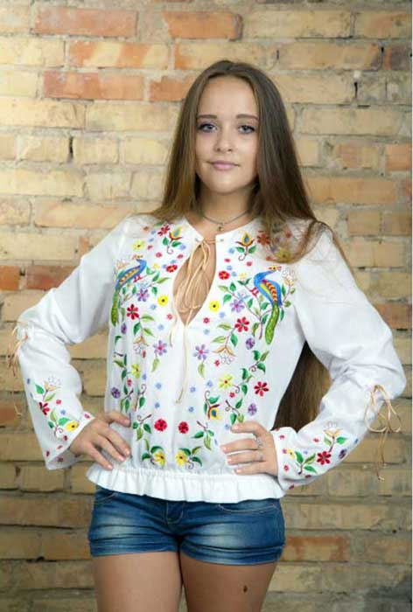
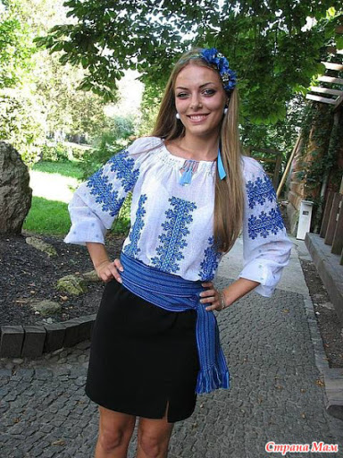
З чим носити вишиванку: ідентифікація повсякденності
ID:
Сьогодні вишиванка є ідентифікацією українців, адже несе в собі культуру українських традицій і національного духу.Вишиванці вдалося підлаштуватися під сучасну моду! Це універсальний одяг, який підходить практично під будь-який наряд і для будь-якого випадку.
Тому сміливо експериментуйте!

Slide 15
Вишиванка – універсальний одяг
ВИШИВАНКА зі спідницею різного фасону
ВИШИВАНКА з джинсами
ВИШИВАНКА з брюками вільного покрою
ВИШИВАНКА з шортами
ВИШИВАНКА з хутряним або замшевим жилетом
ВИШИВАНКА з діловим костюмом
ВИШИВАНКА з чоловічим брючним костюмом
Прочитайте вислови. Яка позиція в них відстоюється? Чи погоджуєтесь ви з такою точкою зору ?
Об’єднайтесь у пари й обговоріть цю проблему.
Побудуйте діалог-обговорення на тему: «З чим носити вишиванку: ідентифікація повсякденності» (Ідентифікація (національна) — відчуття приналежності до однієї держави або однієї нації.)
Висловіть у діалозі-обговоренні свої думки, використовуючи матеріали презентації, власний досвід.

Slide 16
Домашнє завдання (на вибір)
Побудуйте діалог за змістом переглянутого художнього фільму, що вас зацікавив.

